Slide 1
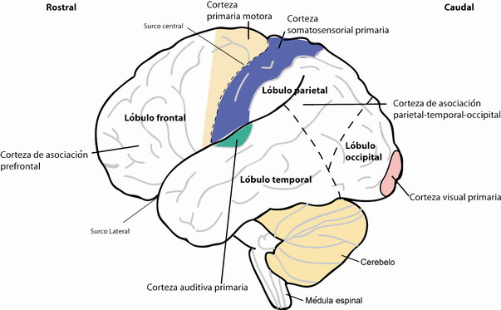
AREAS FUNCIONALES DEL CEREBRO

Slide 2
ES IMPORTANTE CONOCER LAS PRINCIPALES AREAS FUNCIONALES O CENTROS CORTICALES DEL CEREBRO. ESTAS NOS PERMITEN SABER LAS DIFERENTES MANIFESTACIONES QUE PUEDE PRESENTAR UNA LESION EN CUALQUIERA DE ESTAS REGIONES.

Slide 3
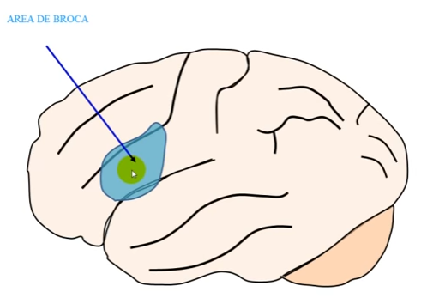

Slide 4
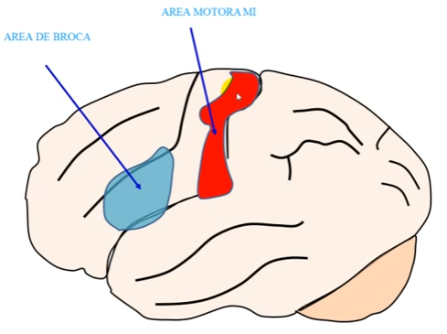

Slide 5
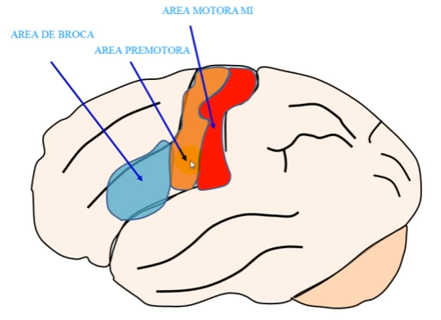

Slide 6
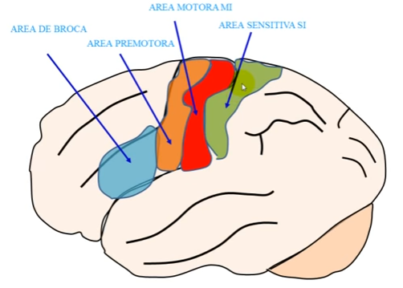

Slide 7
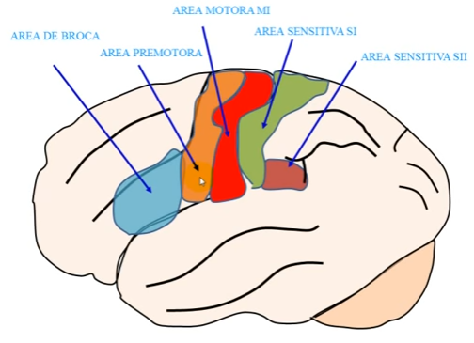

Slide 8
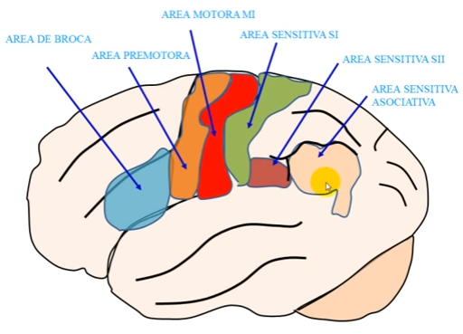

Slide 9
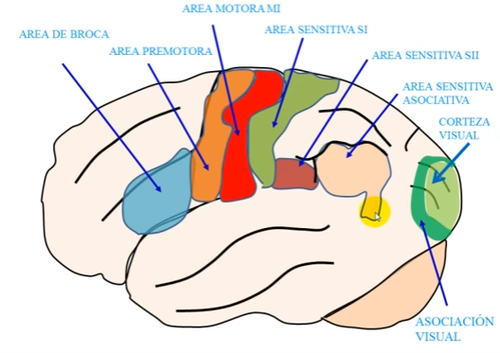

Slide 10
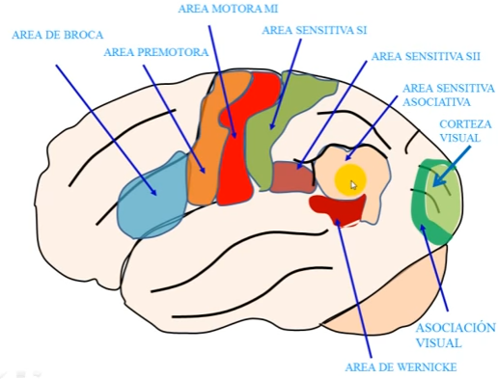

Slide 11
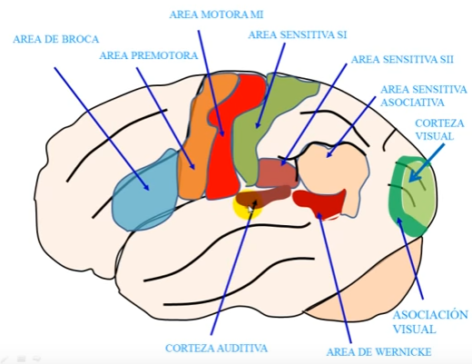

Slide 12
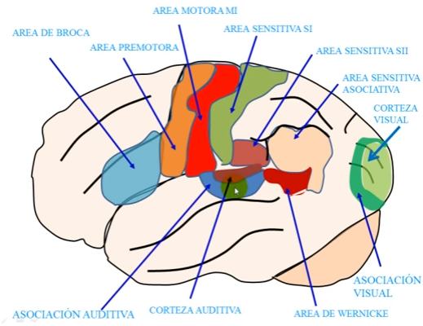

Slide 13
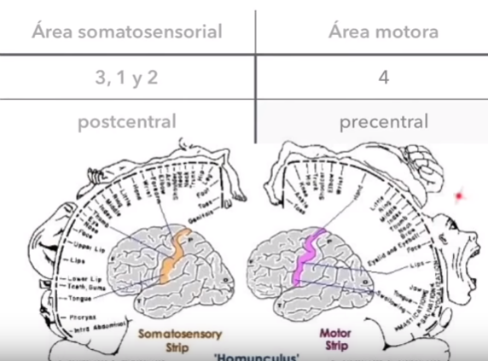

Slide 14
https://es.slideshare.net/gomiranda2000/cerebro-configuracin-externa
https://www.youtube.com/watch?v=M5GdWJLHzG4

